Slide 1
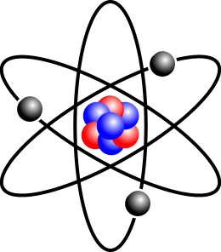
E.E.E.F.M. Prof.ª Filomena Quitiba
Metais Pesados
Cobalto
Alunos: Matheus Carvalho & Ronald
Prof.ª: Chirlei Disciplina: Química

Slide 2
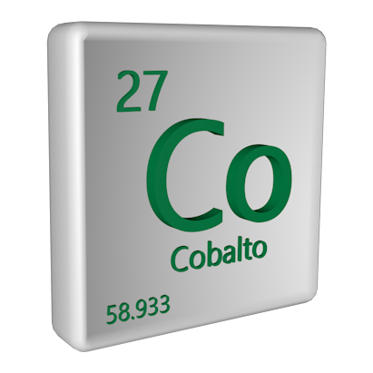
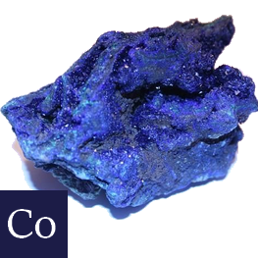
Características:
É um metal de transição da família 9 (VIIB);
Ele se localiza no período 4;
Nome do elemento é proveniente do alemão kobalt ou kobold, que significa espírito maligno ou demônio das minas, chamado assim pelos mineiros devido a sua toxicidade.
O elemento foi descoberto por Georg Brandt;
(sua data varia de 1730 e 1737)

Slide 3
Utilizações:
É utilizado para a produção de superligas usadas em turbinas de gás de aviões, ligas resistentes a corrosão e ferramentas de diamante.
Forma liga com cromo e tungstênio que é utilizado em objetos capazes de suportar altas temperaturas e serem resistentes.

Slide 4
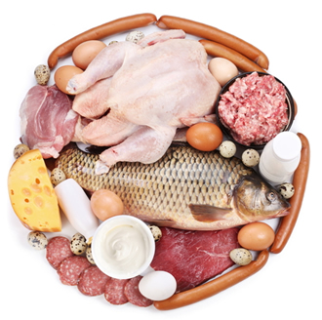
Papel Biológico
O cobalto em pequena quantidade é um elemento químico essencial para numerosos organismos, incluindo os humanos. A presença de quantidades entre 0,13 e 0,30 ppm no solo melhora sensivelmente a saúde dos animais de pastoreio. O cobalto é um componente central da vitamina B12 (cianocobalamina).
-Exemplos de alimentos ricos em vitamina B12

Slide 5
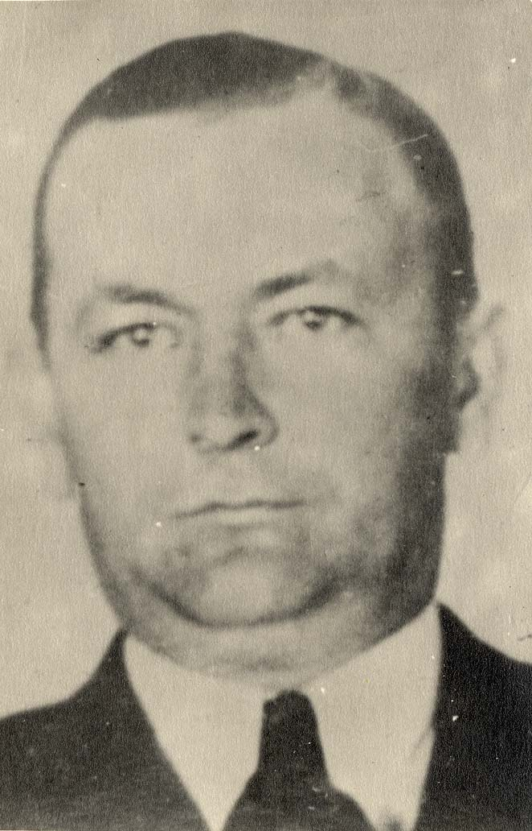
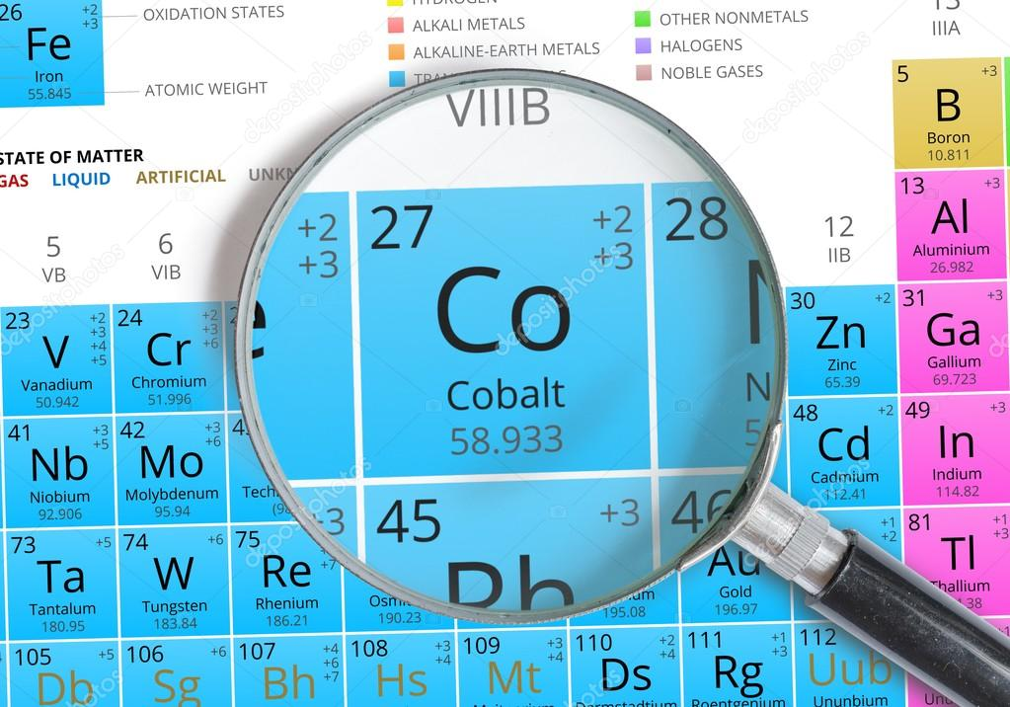
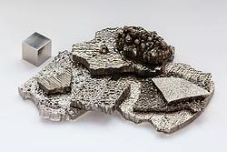

Slide 6
Curiosidades
O Co-60, um radioisótopo, é um importante traçador e agente no tratamento do câncer.
O Co-60 é radioativo e a exposição a sua radiação pode provocar câncer.
O Co-60 é usado como fonte de radiação gama em radioterapia, esterilização de alimentos.
Normalmente é encontrado junto com o níquel, e ambos fazem parte dos meteoritos de ferro.

Slide 7
Nas Telonas...
Breaking Bad (2008)
O Dia Depois de Amanhã
(2004)
Chernobyl (2012)

Slide 8
E.E.E.F.M. Prof.ª Filomena Quitiba
Metais Pesados
Cobalto
Alunos: Matheus Carvalho & Ronald
Prof.ª: Chirlei Disciplina: Química

